Slide 1


Slide 2
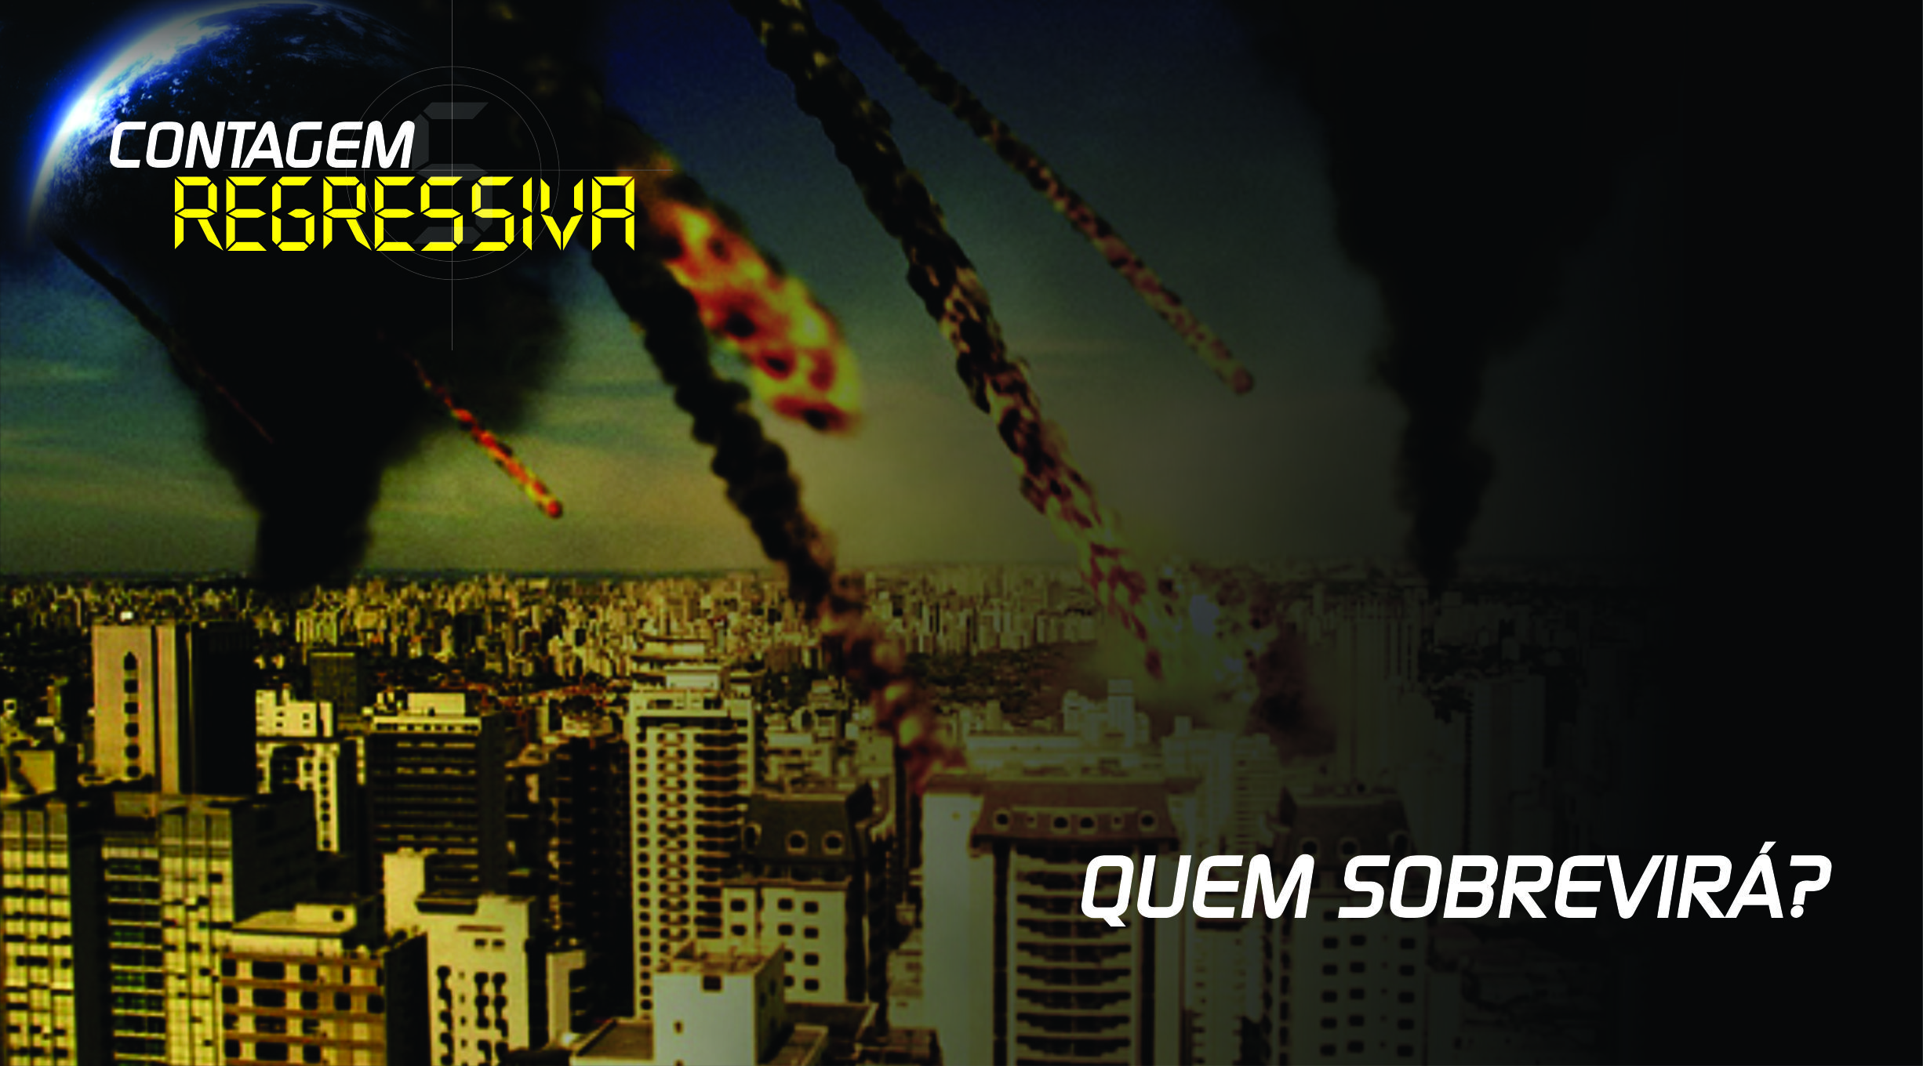

Slide 3

Apocalipse 15:1 a 16:1

Slide 4
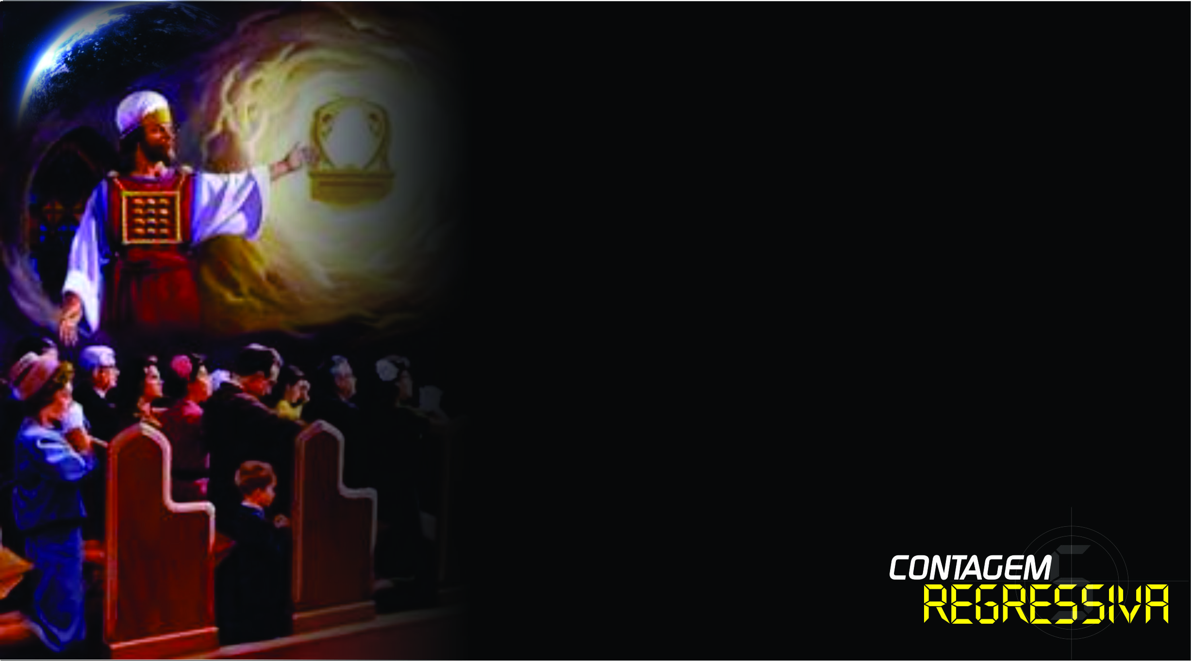

Jesus está no céu, especificamente no Santuário, intercedendo em favor de todo ser humano.
Notes:
INTRODUÇÃO
A Revelação nos diz que Jesus está no céu, especificamente no Santuário, intercedendo em favor de todo ser humano. Ele é o nosso representante diante de Deus (HB. 8: 1 e 2); é Ele quem apresenta o nosso caso ao Pai e pede perdão por nossos pecados (I Tim. 2:5). Assim, porque Deus nos ama e por causa do precioso sangue de Jesus, somos libertados dos pecados (Ap. 1: 5 e Jo 8:36).

Slide 5
Apocalipse 16:1
Ouvi, vinda do santuário, uma grande voz, dizendo aos sete anjos: Ide e derramai pela terra as sete taças da cólera de Deus.

Slide 6
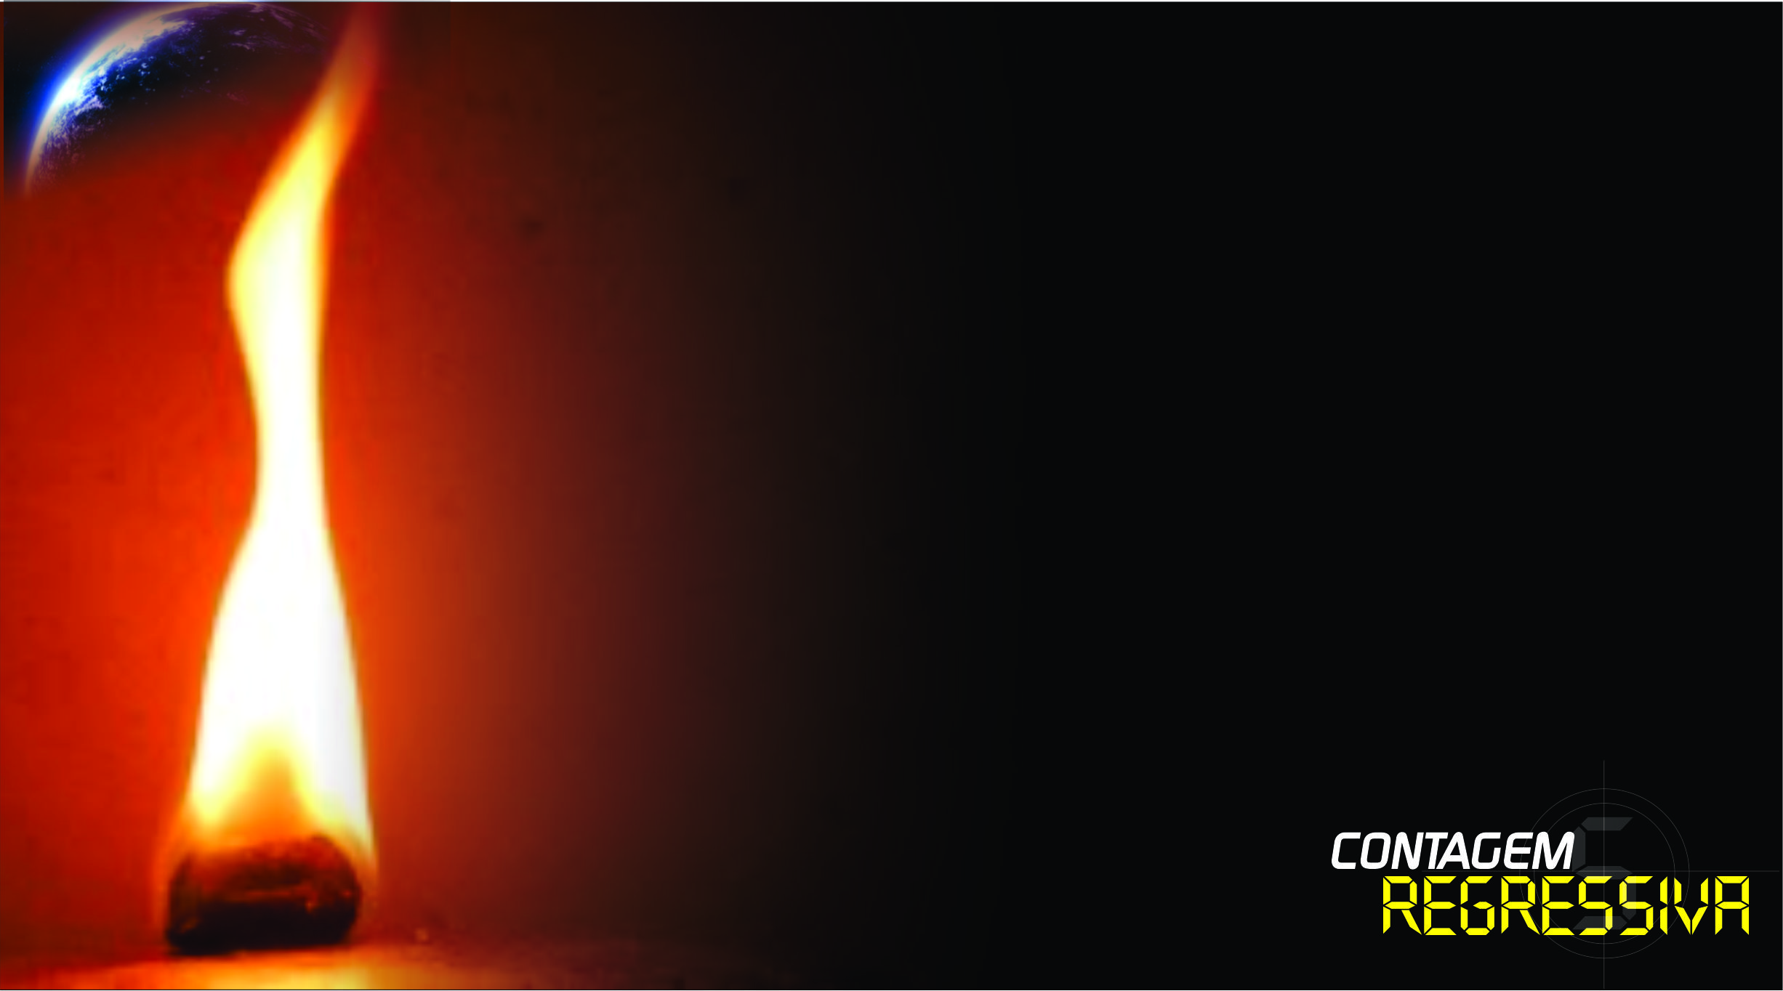
Se você pegar um pedaço de algodão e umedecê-lo com algum líquido inflamável e aproximá-lo do fogo, o que acontecerá?
Notes:
I-QUANDO O DEUS DE AMOR CASTIGA (AP. 16:1)
Ilustração e Aplicação: Se você pegar um pedaço de algodão e umidecê-lo com algum líquido inflamável (com álcool, por exemplo) e aproximá-lo do fogo, o que acontecerá?É isso mesmo! Por causa do álcool, o algodão será consumido pelo fogo! Simplesmente fogo e álcool não podem existir juntos; se ambos encontram-se, um será consumido e o que estiver misturado com álcool também o será.

Slide 7
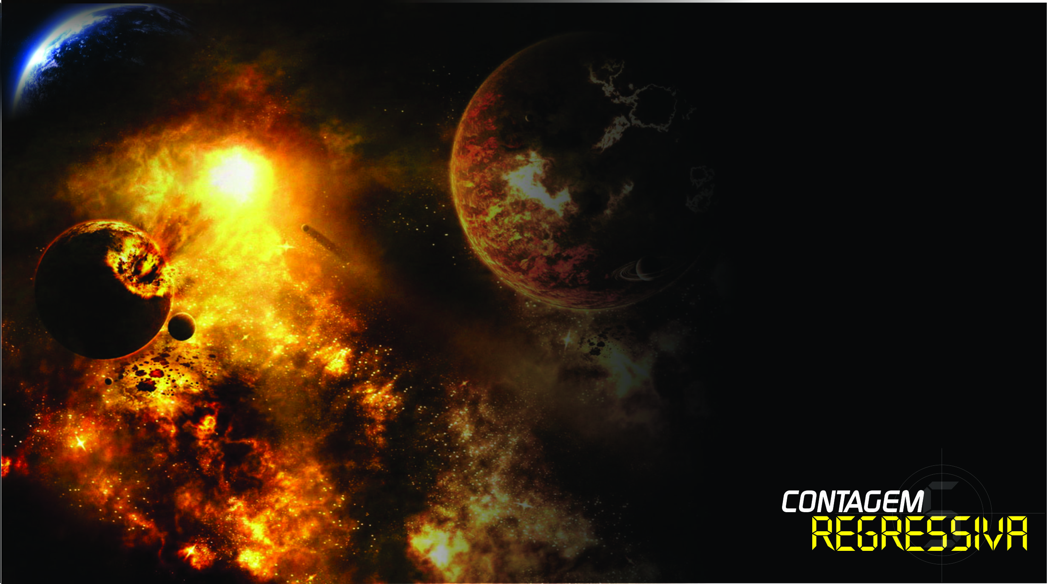
A Bíblia diz que
Deus é fogo que consome,
(Sal. 97:3)
fogo devorador de pecados
(Sal. 21:9)
Notes:
A Bíblia diz que Deus é fogo que consome (Sl 97:3), fogo devorador de pecados (Sl 21:9). Um dia, o pecado será destruído com fogo que vem de Deus; e todo ser humano que, desprezando o convite de Deus, estiver misturado com o pecado, também será consumido (AP. 14: 9-11). Deus nos chama para sermos santos, para guardar seus mandamentos e sermos crentes adventistas (pois aguardamos a vinda de Cristo) através da fé em Jesus (Ap. 14: 12) confessar os pecados a Deus e entregar a vida ao Salvador. Este é o único meio de escapar do fogo consumidor de pecados, ou seja, do castigo divino.

Slide 8
Apocalipse 16:1
Ouvi, vinda do santuário, uma grande voz, dizendo aos sete anjos: Ide e derramai pela terra as sete taças da cólera de Deus.

Slide 9
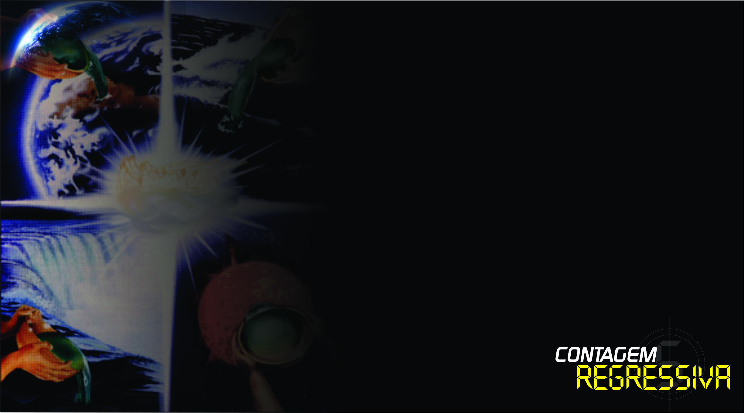
AS SETE
ÚLTIMAS PRAGAS
(AP. 16:2-21)
Notes:
II-AS SETE ÚLTIMAS PRAGAS (AP. 16:2-21)
Antes da volta de Jesus, este mundo e seus habitantes sofrerão as mais terríveis pragas. Estas sete pragas vêem porque os homens desprezam a salvação de Cristo, vivem em afrontas, rebelião e pisam nos mandamentos de Deus. Quando estas pragas forem derramadas, muitas cidades e incontáveis milhões de pessoas serão destruídos. No entanto, estas pragas, não passam de uma prévia, uma introdução de uma destruição maior que terá lugar por ocasião da segunda vinda de Jesus Cristo (Ap. 6:14-17) A boa notícia é que, quando as pragas forem derramadas, todos os salvos que hoje são aqueles que aceitam o convite da Salvação, amam a Jesus, guardam seus mandamentos, passam pela experiência do novo nascimento e lavam seus pecados no sangue do Cordeiro, sim, estes serão protegidos na hora da angústia.

Slide 10
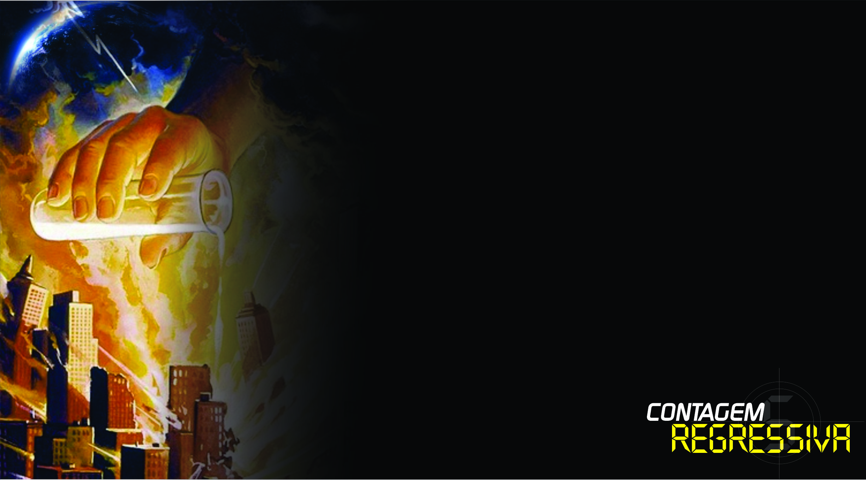
Os vencedores
não sofrem
nenhum dano
Notes:
Enquanto os infiéis sofrem por causa da ira de Deus sobre o pecado, os fiéis (Eu e você a quem Ele está chamando hoje) serão guardados pelos anjos e protegidos por Deus. Naquelas horas, os fiéis serão chamados de vencedores, e os vencedores não sofrem nenhum dano (Ap. 2:11 e Ml. 3: 17 – 18).

Slide 11
Apocalipse 16:2
Saiu, pois, o primeiro anjo e derramou a sua taça pela terra, e, aos homens portadores da marca da besta e adoradores da sua imagem, sobrevieram úlceras malignas e perniciosas.

Slide 12
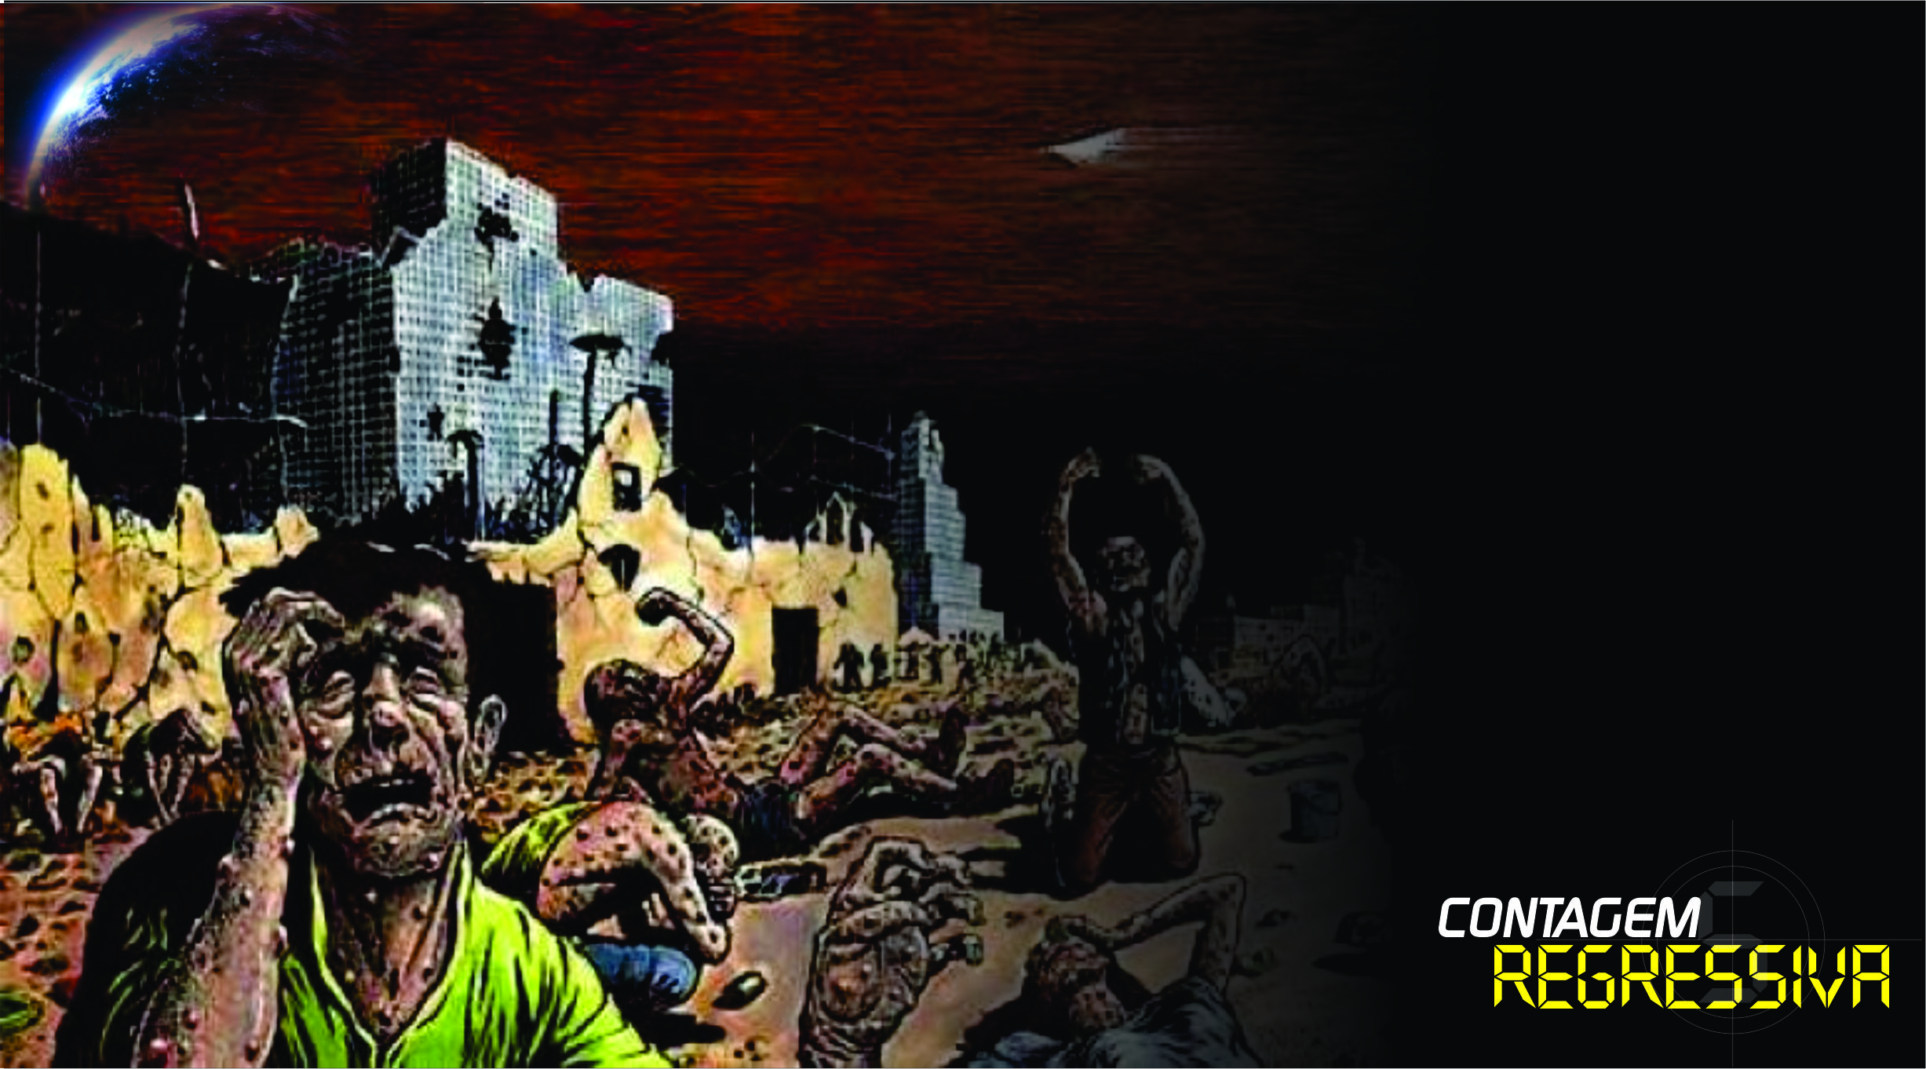
Sofrem úlceras
e doenças malignas.
Notes:
III-DESCRIÇÃO DAS PRAGAS
1ª PRAGA (Ap. 16:2)- A Terra sofre e os habitantes que desprezaram os mandamentos de Deus também sofrem úlceras e doenças malignas. Deus nos convida para pertencermos a Ele. Obediência a Deus e a santificação do sábado são a prova que somos propriedade de Deus. Somente os que pertencem a Deus serão protegidos desta terrível praga.

Slide 13
Apocalipse 16:3
Derramou o segundo a sua taça no mar, e este se tornou em sangue como de morto, e morreu todo ser vivente que havia no mar.

Slide 14
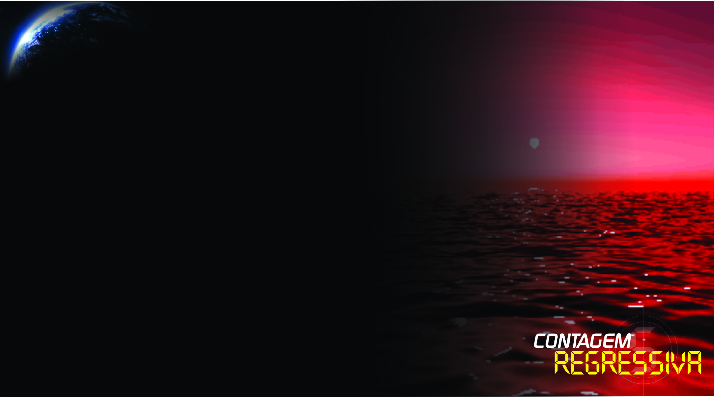
A segunda praga
afeta a natureza
de modo geral;
Notes:
2ª PRAGA (Ap. 16:3)- A segunda praga afeta a natureza de modo geral; e de maneira particular, aqueles que dependem dela, nós os seres humanos. No entanto, os fiéis não sofrem esta praga e nem as cinco restantes.

Slide 15
Apocalipse 16:4
Derramou o terceiro a sua taça nos rios e nas fontes das águas, e se tornaram em sangue.

Slide 16
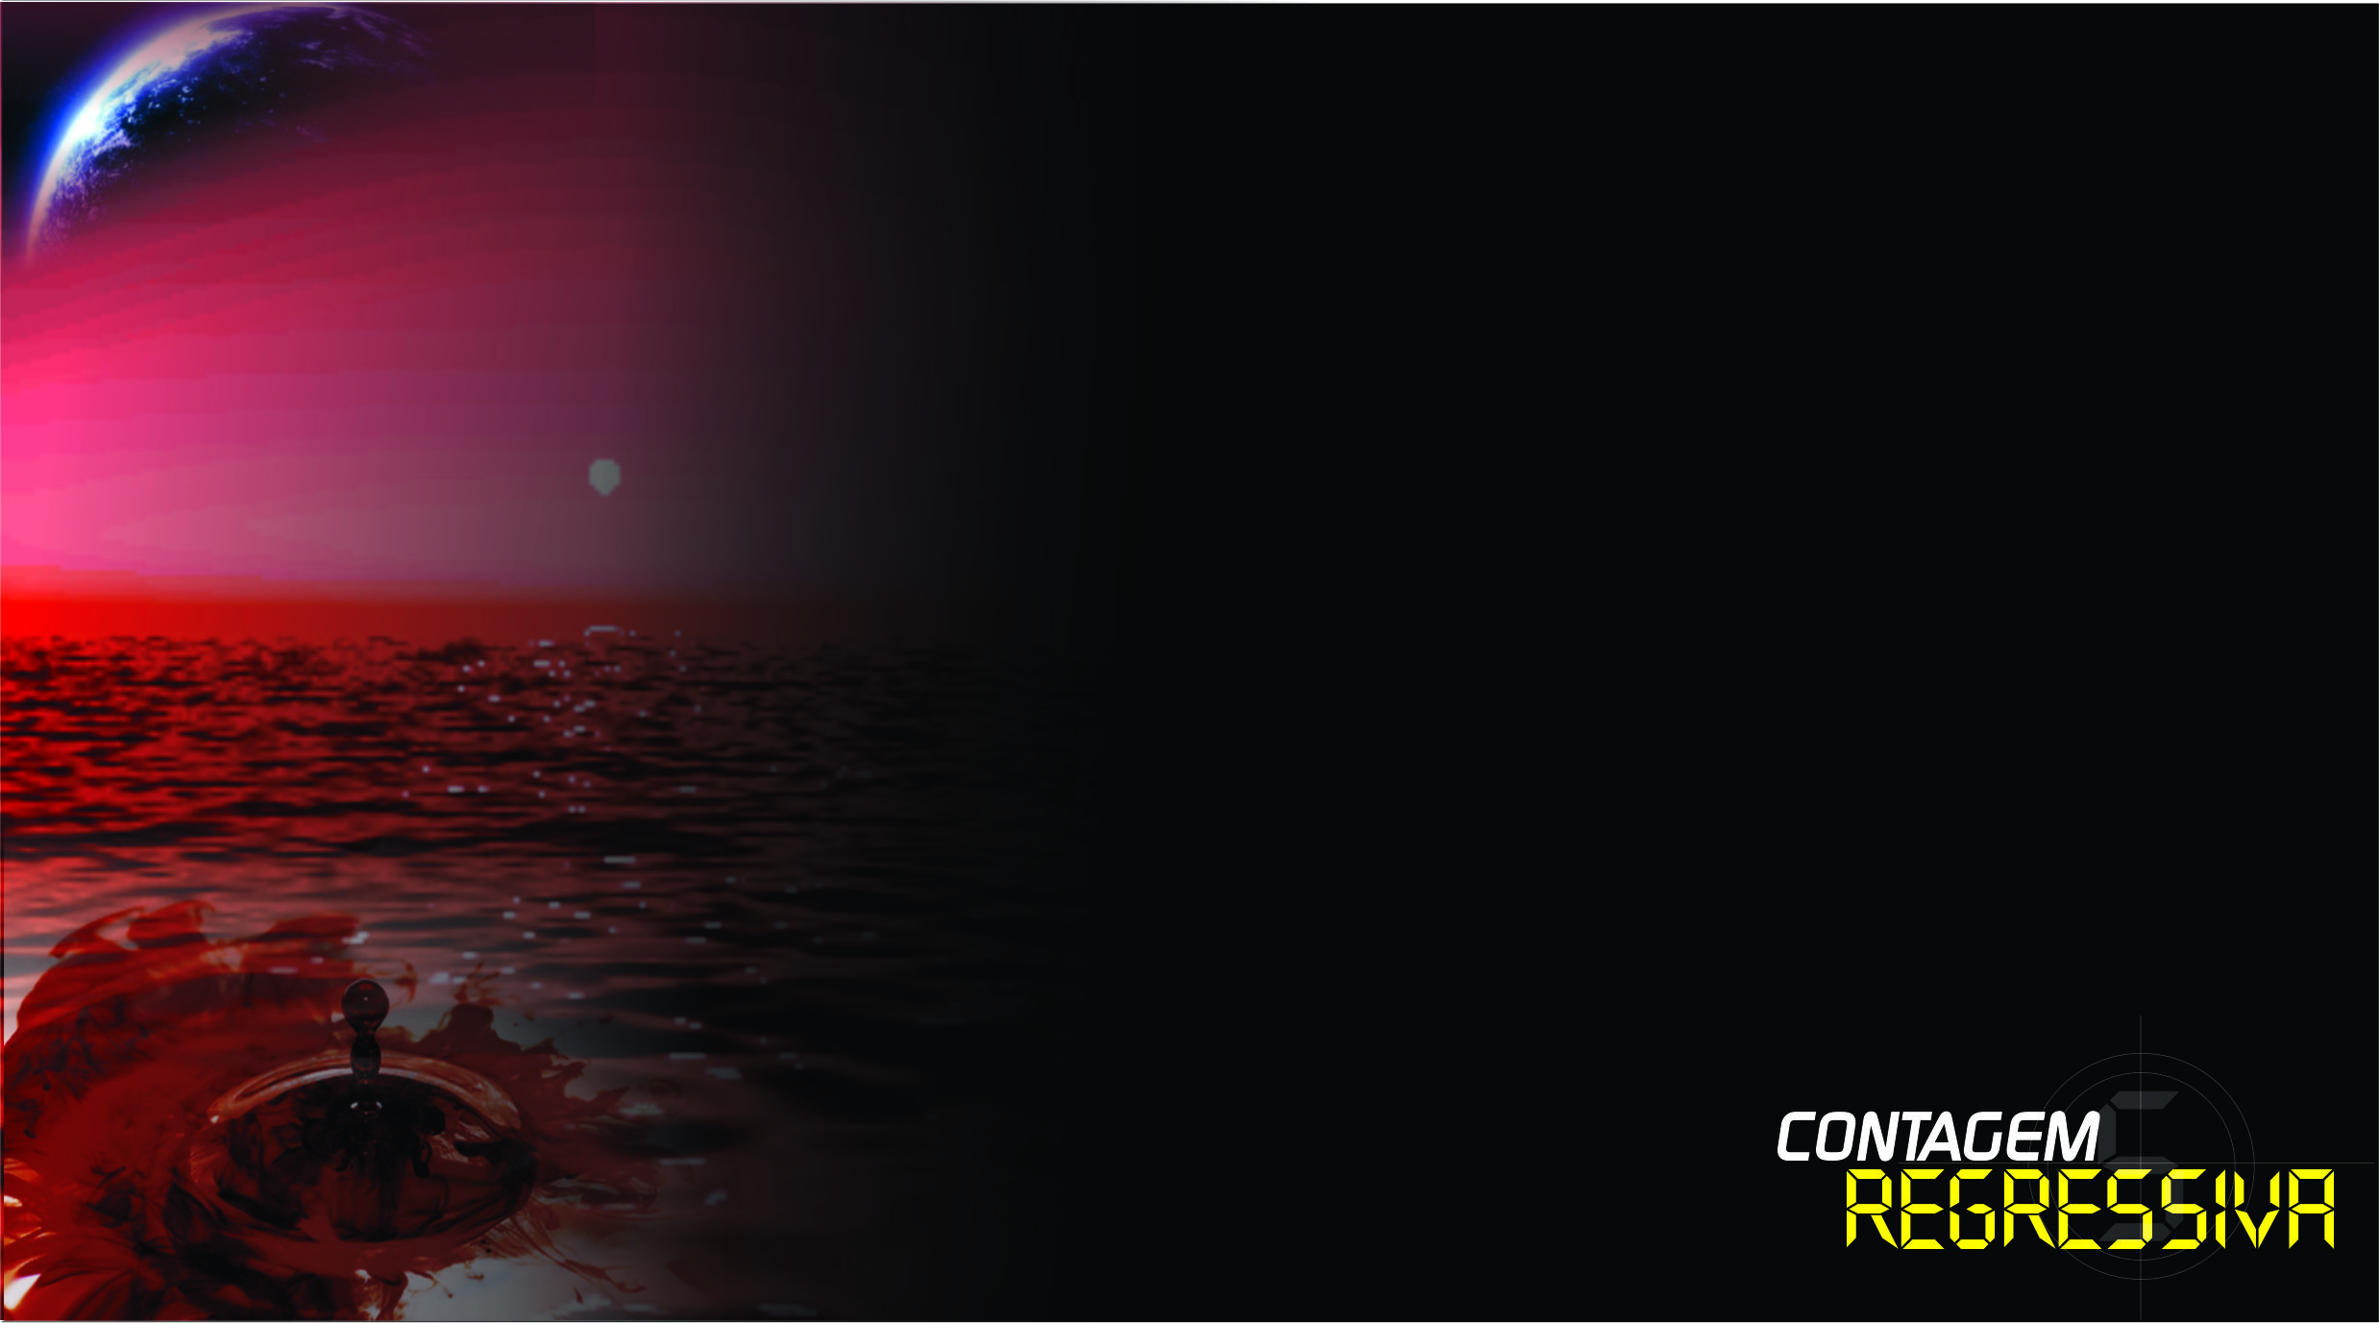
A terceira praga torna as águas em sangue e muitos infiéis morrem de sede.
Notes:
3ª PRAGA (Ap. 16:4)- A terceira praga torna as águas em sangue e muitos infiéis morrem de sede. Enquanto os rebeldes morrem, os fiéis são protegidos (Is. 41:17) Deus lhes conduzirá(Is. 49:10). Na terceira praga o pão será dado aos fiéis e a água não lhes faltará.

Slide 17
Apocalipse 16:8-9
O quarto anjo derramou a sua taça sobre o sol, e foi-lhe dado queimar os homens com fogo. Com efeito, os homens se queimaram com o intenso calor, e blasfemaram o nome de Deus, que tem autoridade sobre estes flagelos, e nem se arrependeram para lhe darem glória.

Slide 18
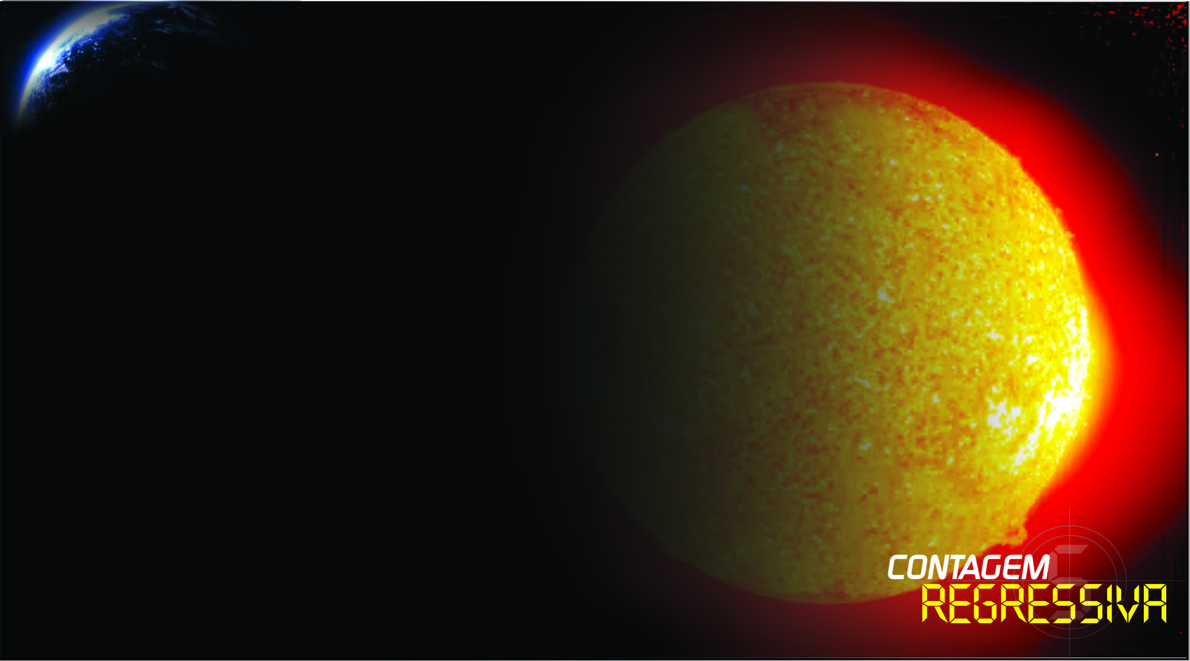
A quarta praga virá sobre o Sol e este queimará aqueles que desprezam o convite divino.
Notes:
4ª PRAGA (Ap. 16:8-9)- Os homens hoje falam em aquecimento global e dão uma explicação científica para tudo. A quinta praga virá sobre o Sol e este queimará aqueles que desprezam o convite divino e rejeitaram o “Sol da Justiça”; Agora o sol afetado queimará seus corpos.

Slide 19
Apocalipse 16:10-11
Derramou o quinto a sua taça sobre o trono da besta, cujo reino se tornou em trevas, e os homens remordiam a língua por causa da dor que sentiam e blasfemaram o Deus do céu por causa das angústias e das úlceras que sofriam; e não se arrependeram de suas obras.

Slide 20
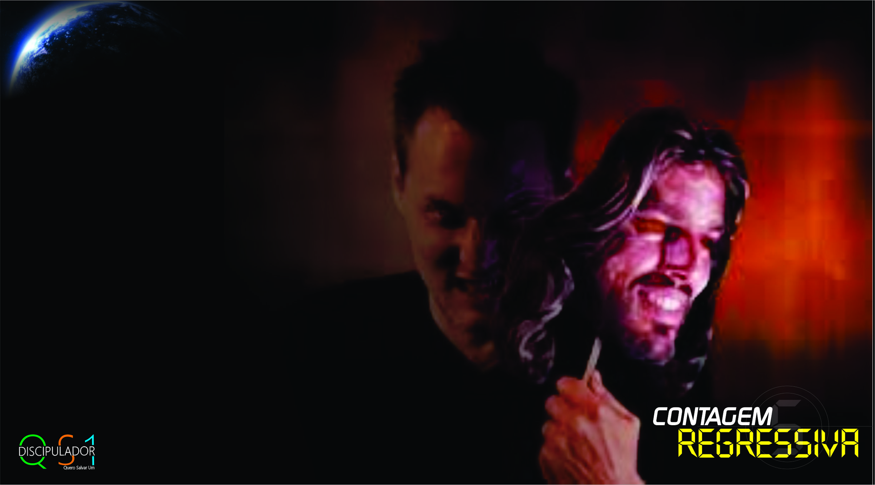
A quinta praga virá precisamente sobre os líderes religiosos que sustentam as falsas religiões.
Notes:
5ª PRAGA(Ap. 16:10-11)- A quinta praga é semelhante a primeira. Enquanto que a primeira praga é derramada sobre as pessoas comuns que pisam nos mandamentos de Deus, porque são rebeldes e insistiram em ficar nas religiões e igrejas falsas, a quinta praga virá precisamente sobre os líderes religiosos que sustentam as falsas religiões.

Slide 21
Apocalipse 16:12-13
Derramou o sexto a sua taça sobre o grande rio Eufrates, cujas águas secaram, para que se preparasse o caminho dos reis que vêm do lado do nascimento do sol. Então, vi sair da boca do dragão, da boca da besta e da boca do falso profeta três espíritos imundos semelhantes a rãs;

Slide 22
Apocalipse 16:14
Porque eles são espíritos de demônios, operadores de sinais, e se dirigem aos reis do mundo inteiro com o fim de ajuntá-los para a peleja do grande
Dia do Deus Todo-Poderoso.

Slide 23

A sexta praga também afetará o sistema de religião falsa...
Notes:
6ª PRAGA (Ap. 16:12)- A sexta praga também afetará o sistema de religião falsa a que a palavra de Deus chama de Babilônia. Esta praga será derramada de maneira bem próxima ao advento de Jesus Cristo.

Slide 24
Apocalipse 16:17-18
Então, derramou o sétimo anjo a sua taça pelo ar, e saiu grande voz do santuário, do lado do trono, dizendo: Feito está! E sobrevieram relâmpagos, vozes e trovões, e ocorreu grande terremoto, como nunca houve igual desde que há gente sobre a terra; tal foi o terremoto, forte e grande.

Slide 25
Apocalipse 16:19
E a grande cidade se dividiu em três partes, e caíram as cidades das nações. E lembrou-se Deus da grande Babilônia para dar-lhe o cálice do vinho do furor da sua ira.

Slide 26
Apocalipse 16:20-21
Todas as ilhas fugiram, e os montes não foram achados; também desabou do céu sobre os homens grande saraivada, com pedras que pesavam cerca de um talento; e, por causa do flagelo da chuva de pedras, os homens blasfemaram de Deus, porquanto
o seu flagelo era sobremodo grande.

Slide 27
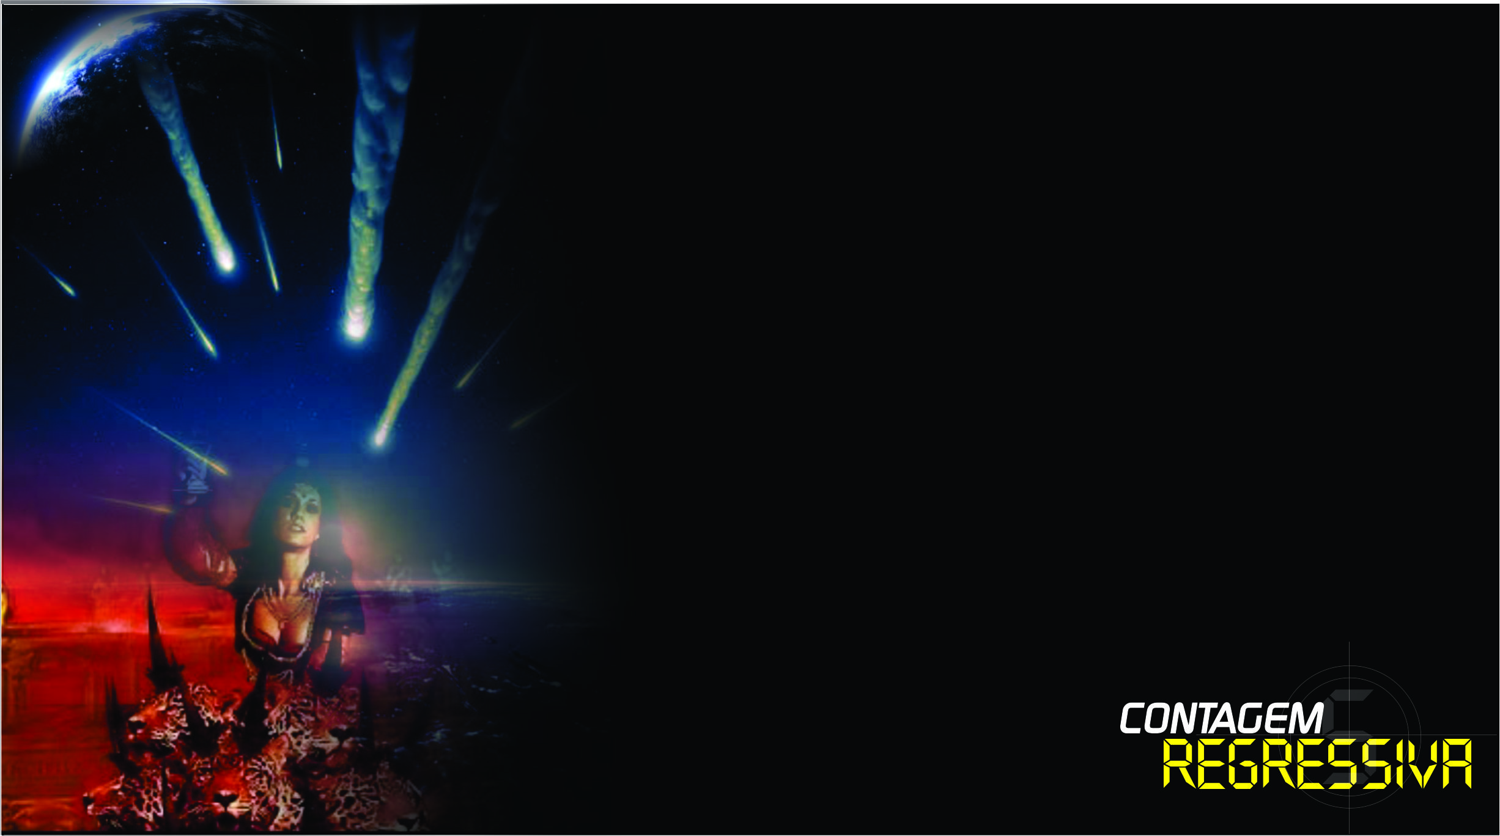
A sétima e última praga causará uma destruição na terra que nenhuma mente humana pode imaginar.
Notes:
7ª E A ÚLTIMA PRAGA (Ap. 16:21)- A sétima e última praga causará uma destruição na terra que nenhuma mente humana pode imaginar. Convulsões nos elementos do céu, terremotos, o enfurecer dos mares fétidos (veja a 2ª praga), cidades destruídas, nações inteiras desaparecem na destruição, grandes pedras com cerca de 35 Kg caem do céu sobre os infiéis desprotegidos, etc. Esta é a única praga das sete em que a bíblia diz que é “Sobremodo Grande(Ap. 16:21 up).”
A sétima praga será derramada momentos antes da volta de Jesus. Nesta praga, mais uma vez, o sistema falso de Religião, a grande Babilônia que tem pisado os mandamentos de Deus, que ensina o domingo como dia sagrado ao invés do sábado, será alvo da ira de Deus sobre o pecado.
A grande Babilônia e seus seguidores não obedeceram à ordem de Deus em Êxodo 20:8 “Lembra-te do dia de sábado...”, agora Deus quem se lembra dos pecados de Babilônia... E Lembrou-se Deus da Grande Babilônia para dar-lhe o cálice do vinho do furor da sua ira (Ap. 16:19 up).”

Slide 28
Jesus Cristo está hoje no santuário celestial intercedendo por nós
Notes:
Como vimos, o nosso Salvador Jesus Cristo está hoje no santuário celestial intercedendo por nós. Enquanto nosso advogado no céu, as pragas não cairão.

Slide 29
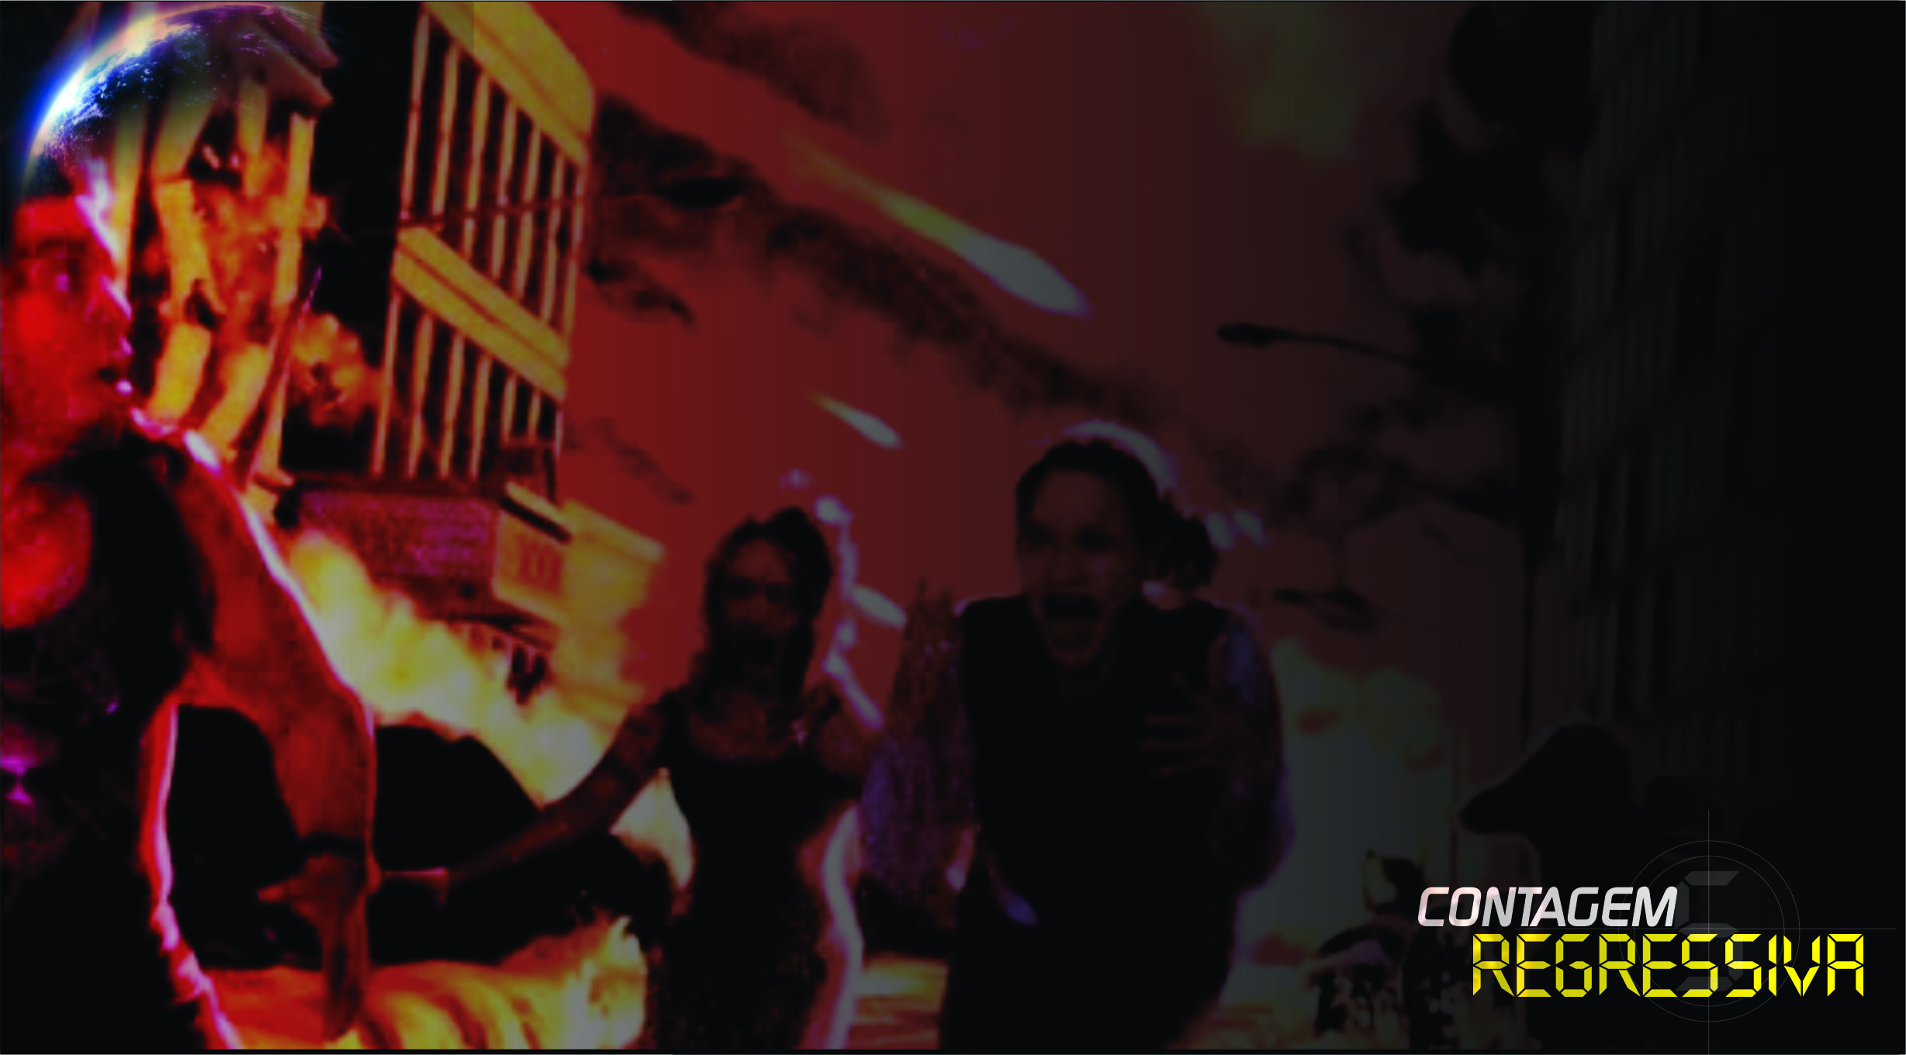
Os que desprezam o convite que Deus faz hoje, sofrerão os mais terríveis flagelos conhecidos por mortais
Notes:
Mas quando Ele sair do Santuário, esta terra com milhões de seres humanos, que desprezam o convite que Deus faz hoje, sofrerão os mais terríveis flagelos conhecidos por mortais, que nem mesmo os filmes de ficção científica podem descrever.
Jesus no Santuário nos lembra que as decisões finais sobre a nossa Salvação são tomadas no céu, para onde devemos olhar. As escrituras apelam ao coração humano a olhar para cima, onde Deus está entronizado (Is. 45:22).

Slide 30
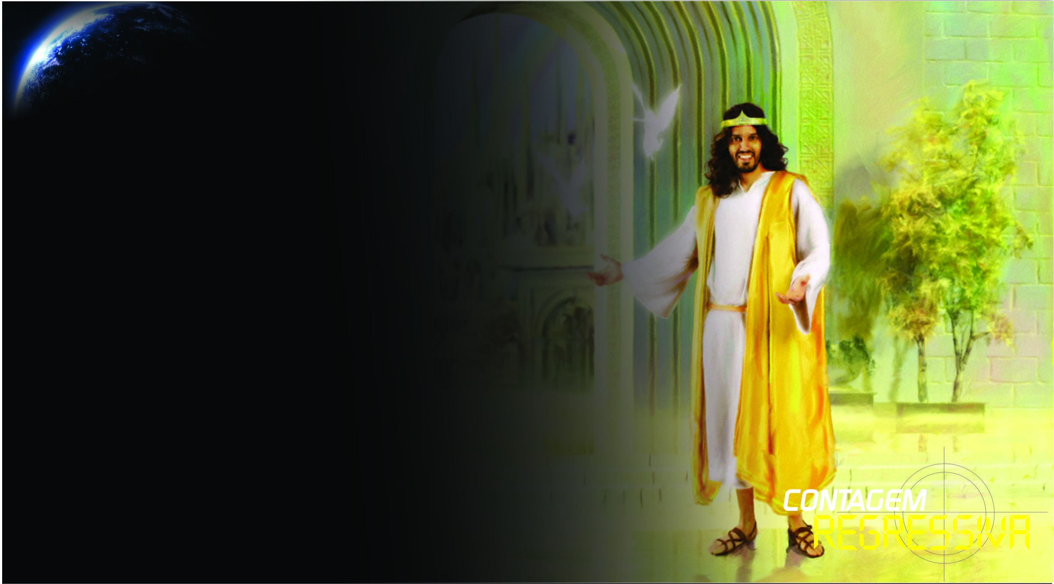

Vamos atender o convite final de Deus, sair de Babilônia e nos tornar membros da família de Deus.
Notes:
Olhemos para Jesus, entreguemos a vida a Ele. Abandonemos os pensamentos e caminhos maus (Is. 55:7) vamos atender o convite final de Deus, sair de Babilônia e nos tornar membros da família de Deus através do novo nascimento. Apenas assim seremos poupados, protegidos por Deus, das sete últimas pragas que virão sobre os perdidos (Ap. 18:4).
Quer você estar protegido naquele dia?

